Slide 1
A Nobel-díj
MEGYESI KITTI 10.B

Slide 2
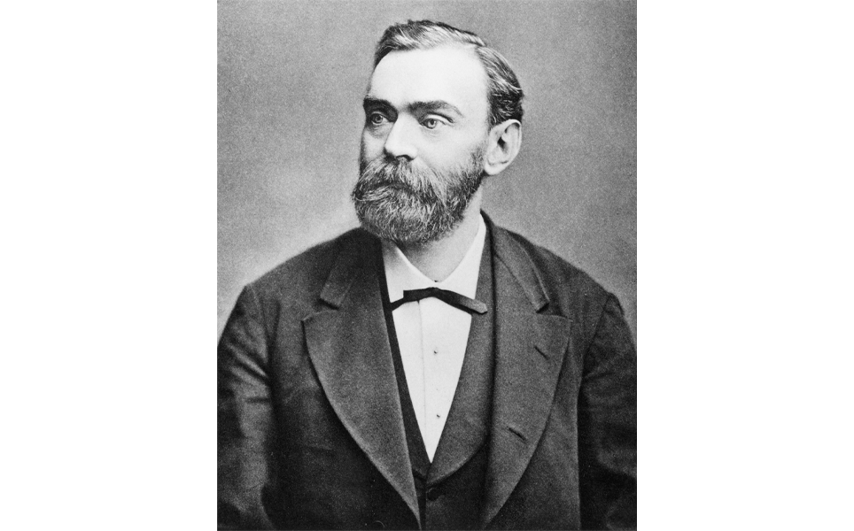
Mi a Nobel-díj?
A Nobel-díj a világ egyik legmagasabb presztízsű kitüntetése, amelyet évente adnak át azoknak, akik kiemelkedő teljesítményt értek el a tudomány, az irodalom és a béke előmozdítása terén.
Alapítója: Alfred Nobel (1833-1896), svéd feltaláló, vegyész és iparmágnásNobel végrendeletében rendelkezett arról, hogy vagyonának nagy részét a díjak alapítására fordítsák

Slide 3
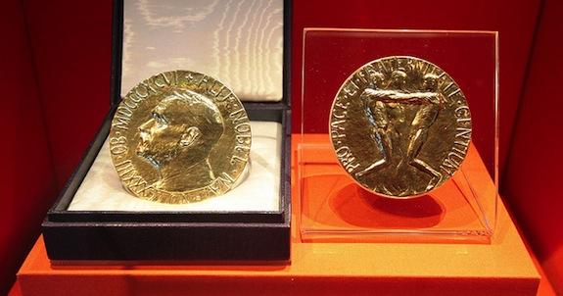
A Nobel-díj története
1895: Alfred Nobel végrendeletében alapította a díjat
1901: Az első Nobel-díjakat kiosztották
Az alapítás célja. A legnagyobb hasznot hozni az emberiségnek
Az évek során a díj globális szimbólummá vált, amely az emberi teljesítményt és az innovációt ünnepli

Slide 4
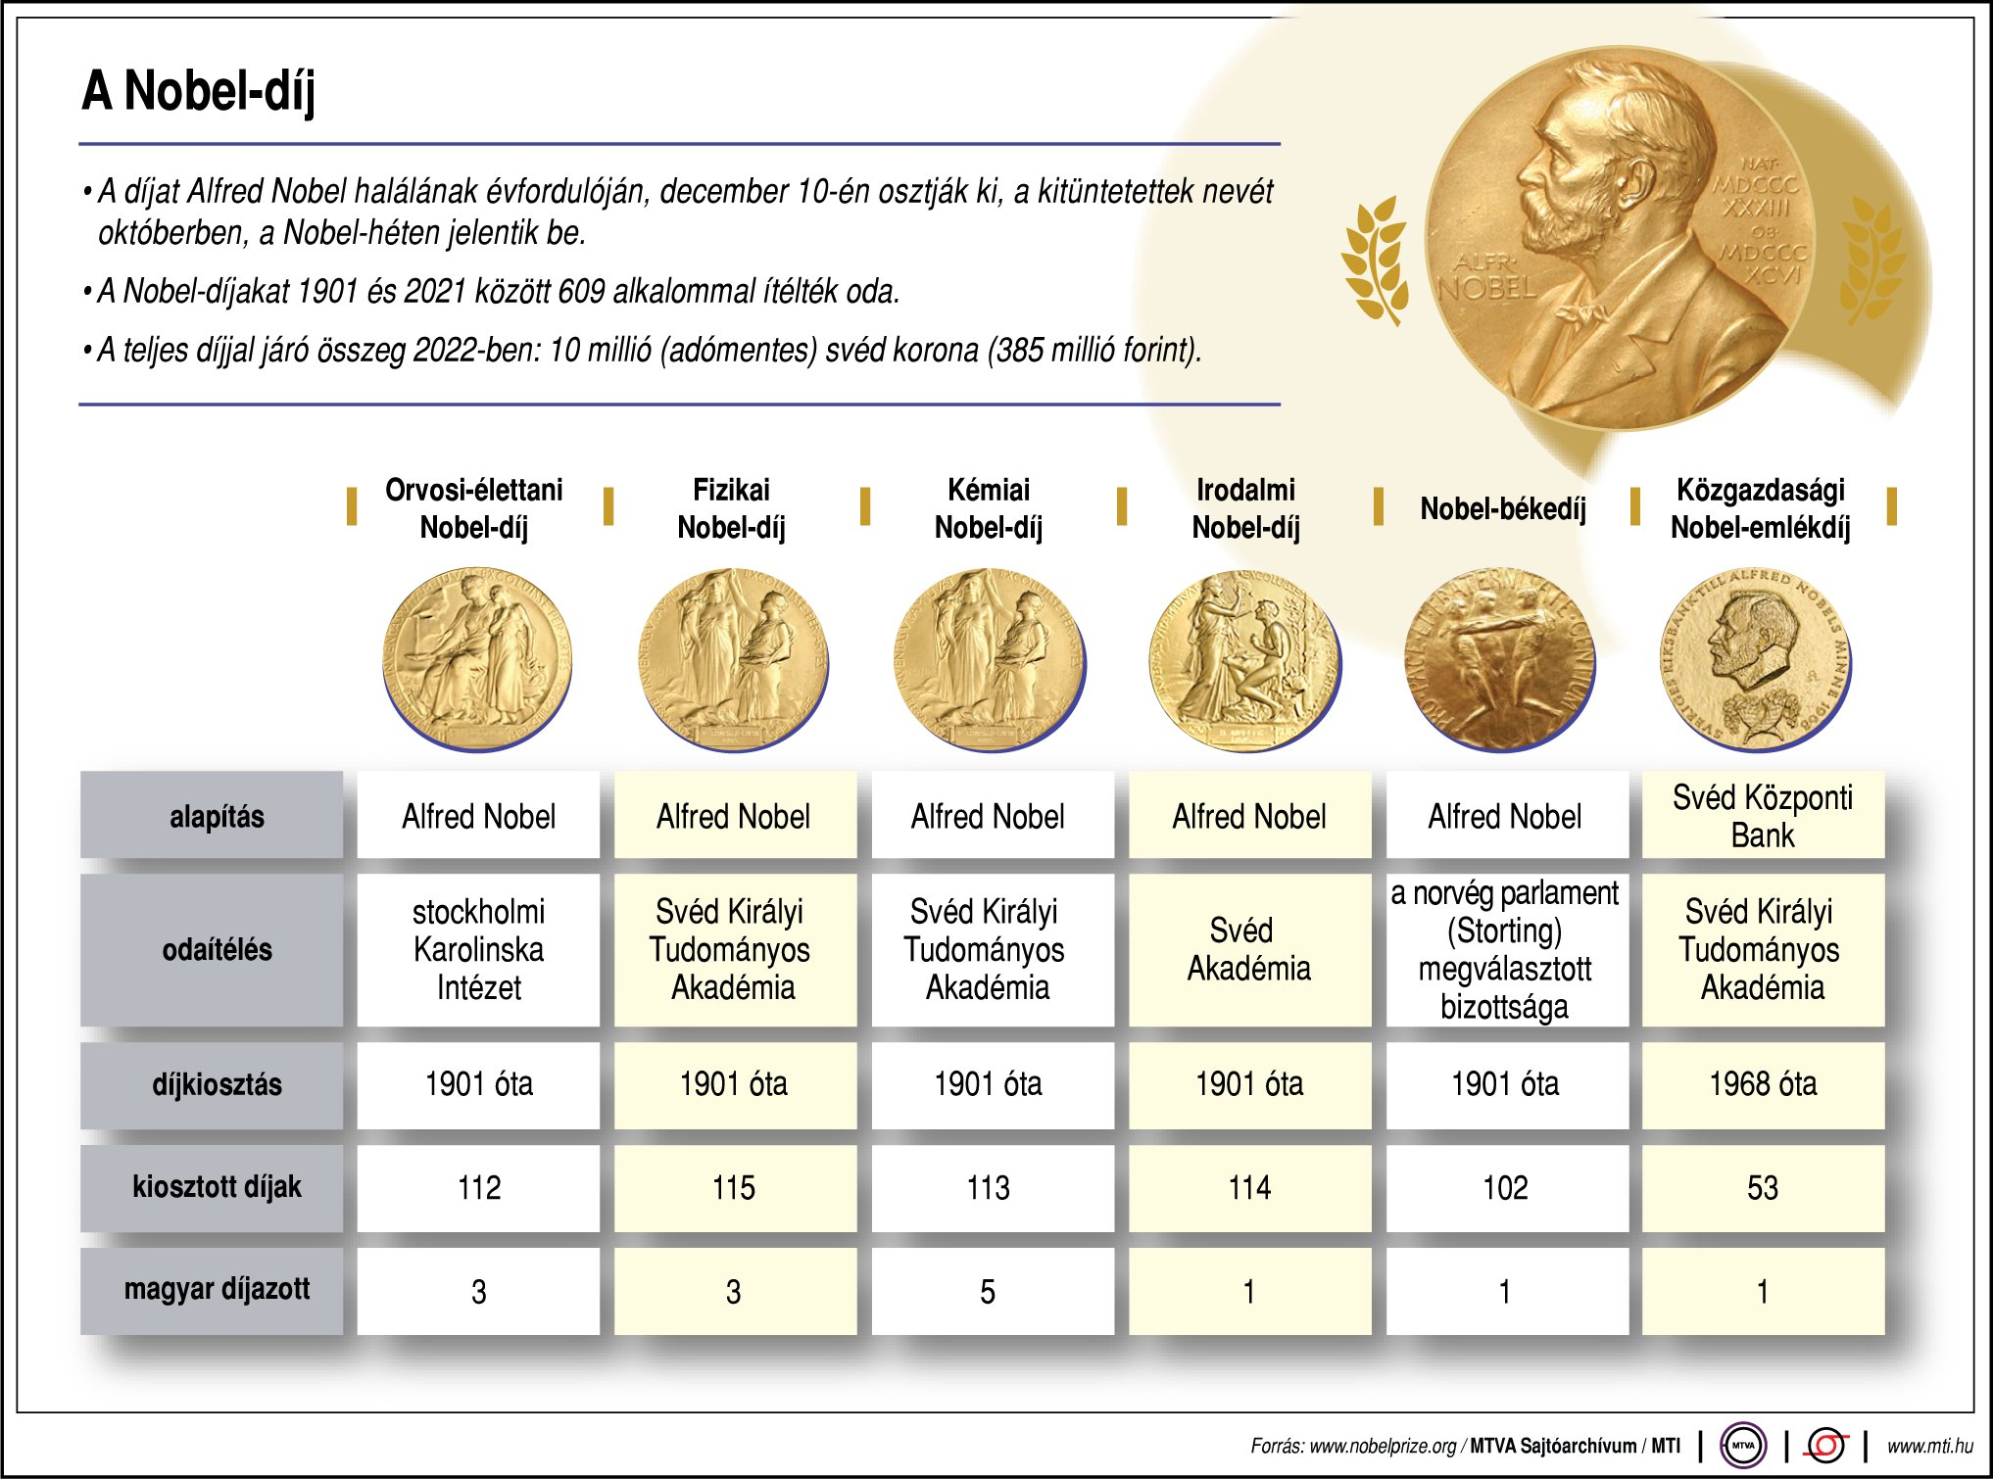
A díj összege
2024-ben: A Nobel-díj összege díjanként 11 millió svéd korona (körülbelül 370 millió forint)
Az összeg a Nobel Alapítvány befektetéseinek hozamából származik
A díjazottak nemcsak pénzdíjat kapnak, hanem oklevelet és egy aranymedált is

Slide 5
Kategóriák
Fizika
Kémia
Fiziológia vagy orvostudomány
Irodalom
Béke
1969: Hozzáadták a Közgazdasági Nobel-emlékdíjat, amelyet a Svéd Nemzeti Bank alapított Alfred Nobel tiszteletére.

Slide 6
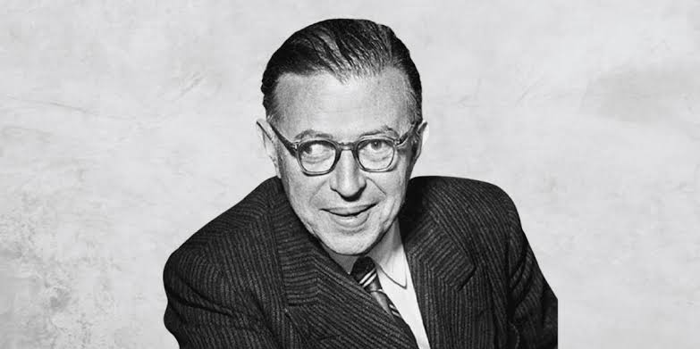
Érdekességek
Kiosztási helyszínek:
A békedíjat Oslóban adják át.
A többi díjat Stockholmban.
Nők és Nobel-díj: 2024-ig összesen 60 nő kapott Nobel-díjat.
A díj visszautasítása: Van néhány híres eset, például Jean-Paul Sartre, aki 1964-ben visszautasította az irodalmi Nobel-díjat.

Slide 7
Összegzés
A Nobel-díj nemcsak a kiemelkedő teljesítményt díjazza, hanem ösztönöz arra, hogy az emberiség javát szolgáljuk. Alfred Nobel víziója ma is él: egy jobb világ építése tudomány, művészet és béke által.

Slide 8
Köszönöm a figyelmet!
Források: ChatGPT, Wikipedia, Google

